Slide 1
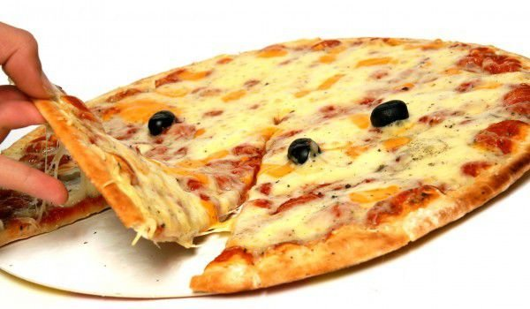
Задание – Приложение за управление на поръчки на пица
Пицарията „Вкусна пица“ има нужда от модерен софтуер за да управлява поръчките и доставката на пица до дома.
Целта на заданието е да се разработи приложение с възможност за
организация на дейността на пицария „Вкусна пица“, която предлага онлайн поръчки на пица и тяхната доставка до дома.
Описанието на проекта е примерно. То може да бъде
изменяно по-начин, какъвто студента и неговия ментор
счетат за редно.
Общи технически изисквания:
Интерфейс – интерактивен конзолен режим (GUI/WebUI е бонус);
Формат на данните – XML/JSON или друг формат (DB е бонус);
Exception handling – по преценка на студента, в кои ситуации
и как приложението ще съобщава за грешки.

Slide 2
Изисквания към приложението
Приложението трябва да предоставя следните функционалности:
Добавяне на нови пици и други продукти (безалкохолно, сос,…);
Подръжка и деактивиране на продукти, когато служителите решат, че вече няма да се предлагат;
Разглеждане на активни продукти;
Създаване и обработка на поръчка с един или няколко продукта;
Разглеждане на текущи и завършени поръчки;
Възможност за повтаряне на завършени поръчки;
Възможност за вход с потребителско име и парола и съответно изход от приложението, както от страна на клиента, така и от страна на служителите в пицарията;
Разпределяне на текущите отговорности между клиент и служител (Клиента създава поръчка, служителя обработва поръчка);
Регистриране на нови клиенти и служители;
Справка от служителите за поръчките от определен период;
Да се реализира като клиент-сървър приложение. Няколко служителя да могат да попълват информация едновременно.
Възможност за уведомяване на потребителя (по преценка на студента по какъв начин) за очакваното време на доставка.
* Ако приложението е конзолно се препоръчва се използване на външна Java библиотека (по избор на студента) за отпечатване на списъците с поръчки в конзолата

Slide 3
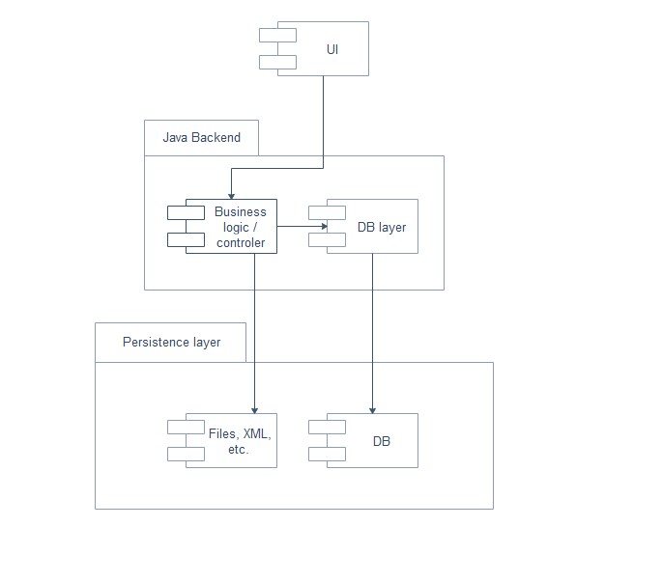
АРХИТЕКТУРНА ДИАГРАМА

Slide 4
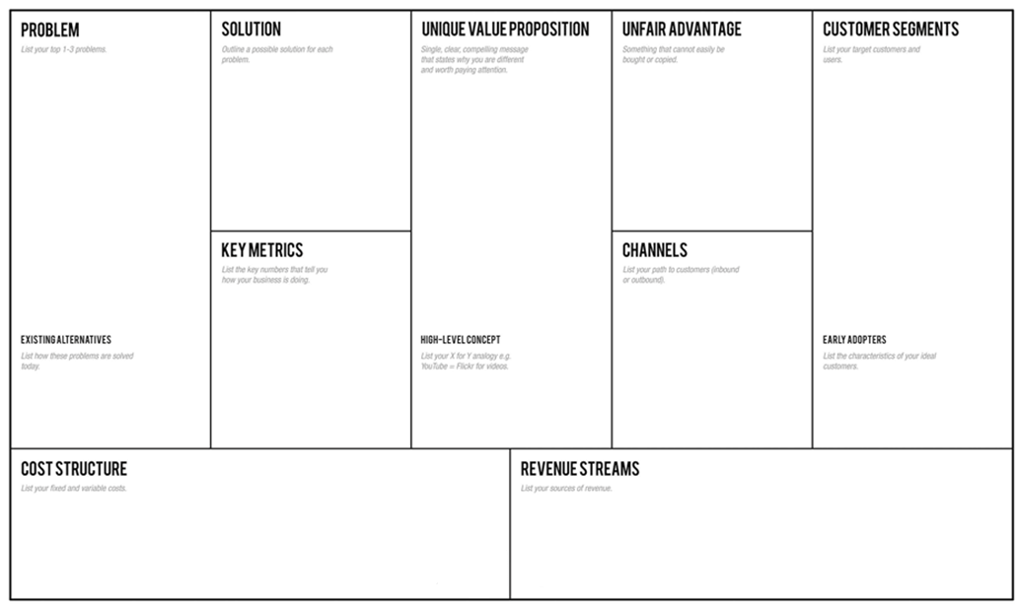
Pizzeria “Tasty PIZZA” LEAN CANVAS
Students need to eat.
Students do not have enough space and tools for easy and pleasant cocking experience.
Students are very busy, so they do not have enough time to cook.
Order pizza online
Very fast delivery as “Tasty Pizza” is located near-by
Hot and tasty pizza delivered for 20 min to your 24x7.
Location in the Student City, delivery in 20min
Works 24x7
Special discounts, due to support by non-profit organizations
People, who live in the Sofia Student City or near-by
Number of registered people
Number of regular users
Overall number of orders per week
Posters in TU
Info on TU web-site
Advertisement in the cafeteria
Facebook
“Mandzha” street, that is now being closed.
Another places, that you should visit to order the food
Students from TU Sofia, who live in the Student City
Maintenance Costs
Development Costs
Domain Fee
DB Administrator Salary
Direct in-come
Donations by non-profit organization

Slide 5
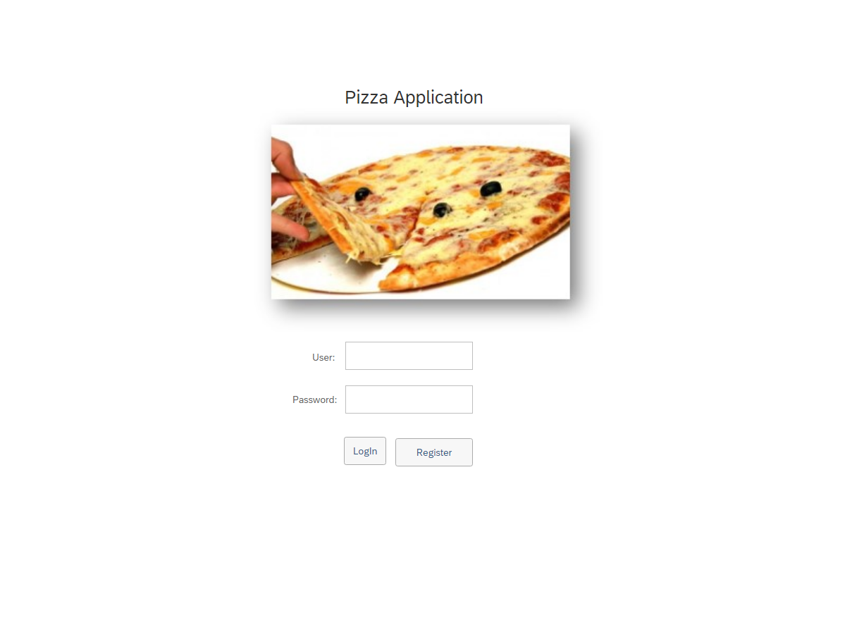
Pizzeria “Tasty PIZZA” MOCK-UPS

